Slide 1
«Фанат Автоваза»
Мирской
Сапронов

Slide 2
ИС «ФАНАТ АВТОВАЗА»
Данная ИС разработана на платформе «1С: Предприятия» специально для автоматизации ключевых бизнес-процессов онлайн-магазина.
Цель создания системы – обеспечение быстрого, надёжного и прозрачного учёта всех операций – от закупки до загрузки товаров клиента.

Slide 3
ОСНОВНОЙ ФУНКЦИОНАЛ
ИС состоит из нескольких функциональных подсистем, каждая из которых отвечает за определённый блок учёта и взаимодействует с остальными модулями:
Управление заказами: быстрое заполнение и автоматическое создание документа «Реализация товаров»;
Реализация товаров: формируется на основании «Заказа», исключает повторный ввод данных;
Учёт остатков на складах: автоматическое обновление остатков, учёт по складам;
Управление ценами: автоматическая подстановка актуальных цен в документы;
Учёт закупок: поступления от поставщиков с автоматическим обновлением остатков.
Отчётность: анализ продаж, остатков товаров на складах.

Slide 4
КАК ИС УПРОЩАЕТ РАБОТУ
Остатки товаров на складах и продажи мгновенно обновляются благодаря встроенным регистрам остатков и оборотов. Исключён ручной подсчёт сумм за позицию товара в документе и общей суммы. Актуальные цены на товары подставляются автоматически. Всегда можно получить достоверный отчёт по продажам и остаткам товара в один клик.

Slide 5
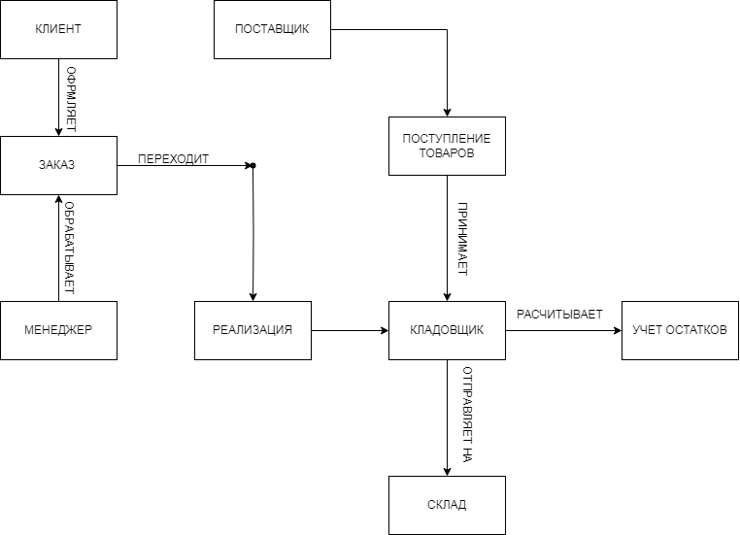
КЛЮЧЕВЫЕ ВОЗМОЖНОСТИ

Slide 6
ВАШИ ПРОБЛЕМЫ – НАШЕ РЕШЕНИЯ
Проблема | Решение
Ручной учет заказов | Автоматизация обработки 100% заказов
Ошибки в остатках | Контроль в реальном времени + предупреждения
Долгая отчетность | 2 ключевых отчетов за 3 клика
Упущенные продажи | Интеграция с сайтом и маркетплейсами

Slide 7
ЭКОНОМИЧЕСКИЙ ЭФФЕКТ
Показатель | До | После
Время обработки заказа | 15 мин | 2 мин
Ошибки учета | 9% | 0.2%
Формирование отчетов | 3 ч | 5 мин
Итог: +23% прибыли у 85% клиентов за 1 квартал

Slide 8
ИТОГ
Информационная система «Фанат автоваза» – это полноценный инструмент для управления онлайн-магазином который позволяет:
повысить точность и оперативность учёта;
ускорить обслуживание клиентов;
снизить затраты на ручной труд;

